Slide 1
UNIX應用與實務
資訊工程學系 張哲誠

Slide 2
Shell scripts
當成一連串命令的集合，不用編譯就可以執行（*.sh）
chmod +x demo.sh
ls -l demo.sh
./demo.sh

Slide 3
Shell scripts
#!/bin/bash
echo Hello World

Slide 4
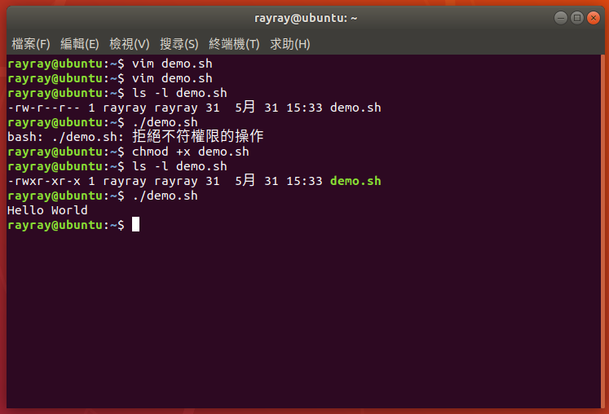
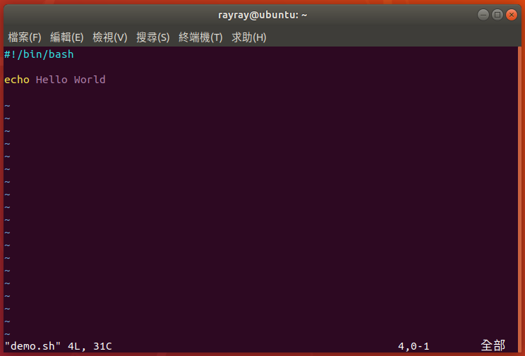

Slide 9
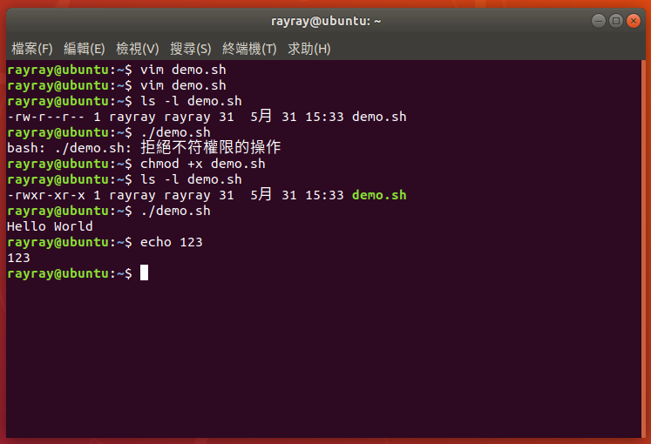

Slide 11
Shell scripts
變數指定方式
variable1=value
variable2='value 2'
variable3="value 3"

Slide 12

Shell scripts
變數使用方式
${變數名稱}
#!/bin/bash
path=demo.sh
echo path
echo ${path}

Slide 13

Shell scripts
刪除變數
unset 變數名稱
#!/bin/bash
path=demo.sh
echo ${path}
unset path
echo ${path}

Slide 15
Shell scripts
運算式使用方法
#!/bin/bash
ans=`expr 9 + 2`
echo "ans: $ans"
包含：加減乘除餘數
乘號*：因為*有其它用途，所以要使用\*來代替

Slide 16
Shell scripts
可以使用 -gt （greater than）和 -lt （less than）代表大於和小於，而 -ge （greater equal）和 -le（less equal）則是大於等於和小於等於
運算式使用方法
#!/bin/bash
x=10
y=40
if [ $x == $y ]; then
echo "x is equal to y"
fi
if [ $x != $y ]; then
echo "x is not equal to y"
fi

Slide 17
Shell scripts
運算式使用方法
if (fi)
if else (fi)
if elif else (fi)

Slide 19

Shell scripts
迴圈使用方法
#!/bin/bash
for loop in 1 2 3; do
echo "number: $loop"
done

Slide 20
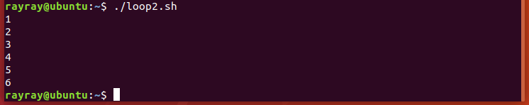
Shell scripts
迴圈使用方法
counter=0
while [ $counter -le 5 ]; do
counter=`expr $counter + 1`
echo $counter
done

Slide 21
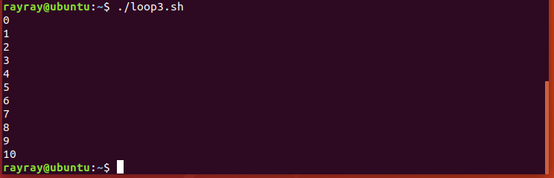
Shell scripts
迴圈使用方法
#!/bin/bash
counter=0
until [ $counter -gt 10 ]; do
echo $counter
counter=`expr $counter + 1`
done

Slide 22
Shell scripts
迴圈使用方法
for (done)
while (done)
until (done)

Slide 24
Lab
使用shell scripts的概念，印出99乘法表
其中兩層迴圈的計數需可以在檢查時指定（在文件裡修改即可）

